Slide 1
纵横内控信息化 管理平台
适用于大中专院校、政府机关、企事业单位
单位：西安纵横资讯有限责任公司
电话：029-88253155
地址：西安市雁塔区团结南路35号航海科技园703室

Slide 2
01
内控的背景与价值
目 录
02
内控的构架设计
03
内控的功能介绍
04
部分经典客户

Slide 3
纵横内控信息化管理平台是什么？
按照《行政事业单位内控制度规范》，历经5年不断升级完善的精品内控管理软件，拥有 预算、收支、采购、合同、项目、资产六大核心业务管控。适用于大中专院校、政府机关、事业单位及其他单位。
01
内控
背景与价值
组织可以自行检查、制约以及调整内部业务活动。
贯穿经营活动的决策、执行、监督的各层级。
涵盖经营主体的每一项经理活动的过程始终。
体现内部控制的全面、全员、全过程的把控。

Slide 4
纵横内控信息化管理平台为什么信息化？
传统管理模式：
实际业务场景关联性低，各系统数据都是信息孤岛，只能靠人为发现问题，难以实现风险的事先预警。
内控制度本身：越是科学、严谨、标准，内控系统也必然越繁琐复杂。
职员工作负担：执行内控制度导致职员工作量增加，影响工作效率。
个人失误风险：单靠人力执行内控制度，失误和疏漏的风险提高。
导致的结果：
1、内控制度建设浮于表面、无法落地执行
2、单位、领导和个人的责任风险提高

Slide 5
纵横内控信息化管理平台为什么信息化？
信息化的好处：
1、可以提高工作效率、降低管控风险，提升单位内控管理的能力；
2、真正实现事 事有申请、事事有流程、事事有留痕、事事可追溯，通过信息化的手段还可以将业务和财务 融合，实现业务财务的一体化管理。
3、 将日常工作向线上转移，将PC端的工作向移动端转移，实现“让数据多跑路，让工作人员 少跑腿”的管理理念。
4、降低办工成本、让工作效率有质的提升。
如何信息化话？
把相关的制度、规范、管控策略、管控标准都内嵌固化到信息化系统中，由计算机来执 行完成相应的管控，换人控为机控。

Slide 6
内控管理平台建设的背景
2012.11
财政部发布《行政事业单位内部控制规范（试行）》（财会[2012]21号），要求2014年1月1日正式施行。
十八届四中全会在京召开，提出依法治国，并将内部控制作为依法治国在单位治理方面的具体措施，为全面推进单位内部控制建设创造了一个最好的政治环境。
财政部发文《关于全面推进行政事业单位内部控制建设的指导意见》（财会[2015]24号）。
财政部发文《关于开展行政事业单位内部控制基础性评价工作的通知》（财会[2016]11号）。
财政部发文《关于印发<行政事业单位内部控制报告管理制度（试行）>的通知》（财会[2017]1号）。
两办发文《中共中央、国务院关于全面实施预算绩效管理的意见》。
2014.10.20
2015.12.21
2016.6.24
2017.1.25
2018.9

Slide 7
内控信息化管理平台—企业与政府区别
企业
政府
&
进销存
项 目
资 产
资 产
销 售
采 购
ERP
内控GRP

Slide 8
内控信息化管理平台—价值
◆ 及时掌握全盘预算资金及执行情况
◆ 分事行权、分岗设权、分级授权
◆ 打造公平、公开的内部环境。
◆ 有效决策，避免“盲签”。
◆ 提高工作效率、降低管控风险、提升单位内控管理的能力
◆ 实现事事有申请、事事有流程、事事有留痕、事事可追溯。
◆ 信息化促使业务和财务融合，实现业务财务的一体化管理
。
◆ 数据多跑路，员工少负担。
专业的
信息化平台
决策助力
全局把握
财务赋能
避免兜底
业务规范
避免违规
◆ 变事后审核为事前管控。
◆ 变随意调剂为程序管控
◆ 变财务监督为全员管控
◆ 财务数据实时监控
◆ 摆脱财务监管与业务实施双压局面
◆ 预算透明、开支明确，资金使用清单一手掌握
◆ 预算与业务相匹配，工作资金保障清晰明了
◆ 强化流程控制，减少意外违规风险。

Slide 9
1
内控逻辑架构
2
内控制度架构
02
内控
架构设计
3
内控管理流程
4
内控应用架构

Slide 10
01
内控信息化管理平台—架 构
纵横内控
组织框架设计
管理模式
管理模式
单位 层面
机构设置
议事决策
职责分工与岗位权限
制度规范
监督检查
制衡原则
预算控制 收支控制 采购控制 项目控制 合同控制 资产控制
业务 层面
不相容岗位分离 授权控制 归口管理 预算控制 程序控制 单据控制
控信息化管理系统

Slide 11
02
内控信息化管理平台—单位层面
实现目标
领导小组 工作小组 监督小组
人民满意
效率提高
防范风险
分岗设权 分事行权 分级授权

Slide 12
03
内控信息化管理平台—业务层面
合 同
预 算
收 支
业 务
采 购
项 目
资 产
风险评估
制度建立
业务流程
岗位权限

Slide 13
04
内控信息化管理平台—以业务为核心
内控是科学化、系 统化的管理体系。
是十九大提出要推 进国家治理体系和治理 能力的现代化。
运用资金的目的 是更好服务业务。
业务是渠，资金 是水，业务管理好 ，资金自然规范。
管理的根本目的 是提高效率。
业务高效、风险 降低、人民满意。
通过业务 规范管理
资金为业务服务
提高单位 工作效率
业务为主，财务不再兜底

Slide 14
05
内控信息化管理平台—以业务为核心

Slide 15
06
内控信息化管理平台—建设核心要点
全面性
岗位流程
信息化
人员、业务 全覆盖
以岗定责
应用、落地
1
3
5
2
4
制衡性
归口管理
决策、执行、 监督
约束、责任

Slide 16
07
内控信息化管理平台—建设核心要点

Slide 17
08
内控信息化管理平台—管理流程
以预算为主线，以资金为核心，对单位经济活动的全面管控
事前计划
事中控制
事后分析
预算
编制
预算
审核
预算审批
预算申请
借款报销
支付审核
会计审核
财务报告
立项评审
政府采购
合同管理
绩效考核
经费收支管理
固定资产管理
工程项目管理
其他资金管理

Slide 18
09
内控信息化管理平台—应用架构
纵横内控信息化管理平台
表现层
Portal、Jquery、JSP标签、Flash/Flex等
业务
应用层
行政事业单位内部控制业务领域
标准服务接口
财政预算决算系统
预算绩效管理
管理驾驶舱
我的待办
国库支付
预算编制控制
收入支出管理
一事一议
会计核算系统
采购业务管理
合同业务管理
资产物资管理
OA办公系统
项目业务管理
薪酬管理
票据管理
基础库
标准库
资产库
项目库
实物资产管理系统
平台服务层
操作系统、数据库、J2EE应用中间件、工作流引擎、报表引擎
基础设施层
网络设施、硬件平台、安全设施、数据存储设备

Slide 19
10
内控信息化管理平台—业务规则内嵌
嵌入固化了120多种事项规则、600多种提醒，包括了中央8项规定、
差旅规定等。
核心规则有：
1
预算、支出范围、支出标准规则内嵌
2
判断采购方式、选择招标代理的规则内嵌
3
资产强制登记的规则内嵌
4
必交附件、必填单据规则内嵌
5
审批流程、报销清单规则内嵌

Slide 20
11
内控信息化管理平台—业务标准内嵌
管理制度化 | 将管理理念内嵌到新的制度体系中，形成“1+7+N”经济活 动管理制度体系
制度流程化 | 制度体现管理流程，可操作
流程岗位化 | 流程与岗位相匹配，各司其职
岗位标准化 | 界定每个岗位在每个经济活动中的职责
标准表单化 | 1、岗位标准的嵌入表单；2、财政标准嵌入表单
表单信息化 | 表单内嵌到信息化平台中
信息透明化 | 各类业务数据库，财务、个人、处室、领导可实时查询

Slide 21
12
内控信息化管理平台—业务量化统计
单据类型 | 单据数量 | 平均耗时（天）
采购结果确认单 | 3 | 3.0
呈批报销单 | 290 | 11.7
合同报销单 | 51 | 13.3
合同用印单 | 59 | 5.5
项目分解及采购登记单 | 24 | 8.7
招标书确认单 | 2 | 7.0
直接报销单 | 23 | 12.9
费用申请单 | 372 | 4.7
总计 | 824 | 8.1

Slide 22
纵横内控信息化管理平台—特点
内嵌外接多种系统
分事行权多种管控
事前管理强化流程
多层组织统分结合
功能灵活管理自如
界面简洁操作便捷
03
内控
功能介绍

Slide 23
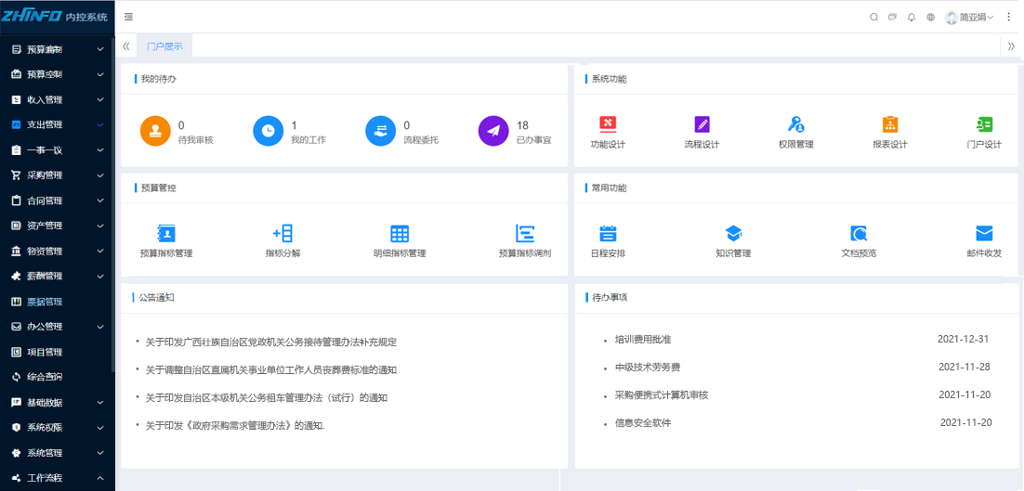
01
内控信息化管理平台—主要功能

Slide 24
02
内控信息化管理平台—预算管理

Slide 25
03
内控信息化管理平台—预算管理

Slide 26
04
内控信息化管理平台—支出管理
经常性支出
基本支出（网上报销）
项目支出
补助支出
水电
工资
招待费申请
会议费申请
出差申请
培训申请
事项申请
招待费报销
会议费报销
差旅报销
培训费报销
事项报销
合同支出
招待费申请报销
会议费申请报销
差旅费申请报销
。。。。。。
附属单位
补助性支出
直接报销、支付
提前业务申请
业务审核管控
领导审核管控

Slide 27
05
内控信息化管理平台—支出管理

Slide 28
06
内控信息化管理平台—采购精细化管理
事项申请
采购申请
判定/审批
采购管理
审批
事项申请报销
发起：采购/合并采购
采购完结后自动生成采购档案
采购执行进度
与资产管理相关联
关联合同签订、支付

Slide 29
07
内控信息化管理平台—采购精细化管理

Slide 30
08
内控信息化管理平台—合同全面管理
申请合同签订，
采购驱动合同申请、审批 …
合同变更（含中止），
管控变更合同事项、金额、…
合同支付
规定支付金额、时间、 ...
合同存档、查询
所有痕迹存档、可查询…
从项目、采购关联、合理控制点、严格流程
采购
支出
项目
资产

Slide 31
09
内控信息化管理平台—合同全面管理

Slide 32
10
内控信息化管理平台—资产全生命周期管控
采购入库、资产登记、
接收捐赠登记、
资产入库、出库、调拨
资产领用与归还、
资产借用 与归还、
资产租赁与归还、
资产配置资产移交
资产折旧、资产维修、
资 产售卖、资产报废、
闲置预警
…
清家底
提效率
保安全

Slide 33
11
内控信息化管理平台—资产全生命周期管控
利用RFID卡等物联网技术，实现资产无线盘点，使资产管理工作更简单便捷，减轻资产管理人员的业务工作量。
支持资产唯一的条
形码、二维码或物
联网RFID卡等记录
和管理资产以及资
产的清查与盘点等

Slide 34
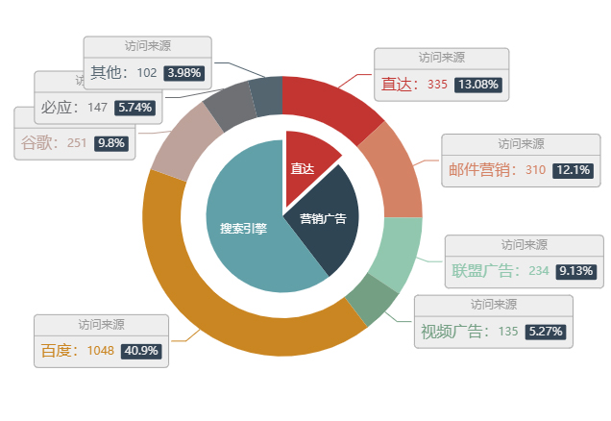
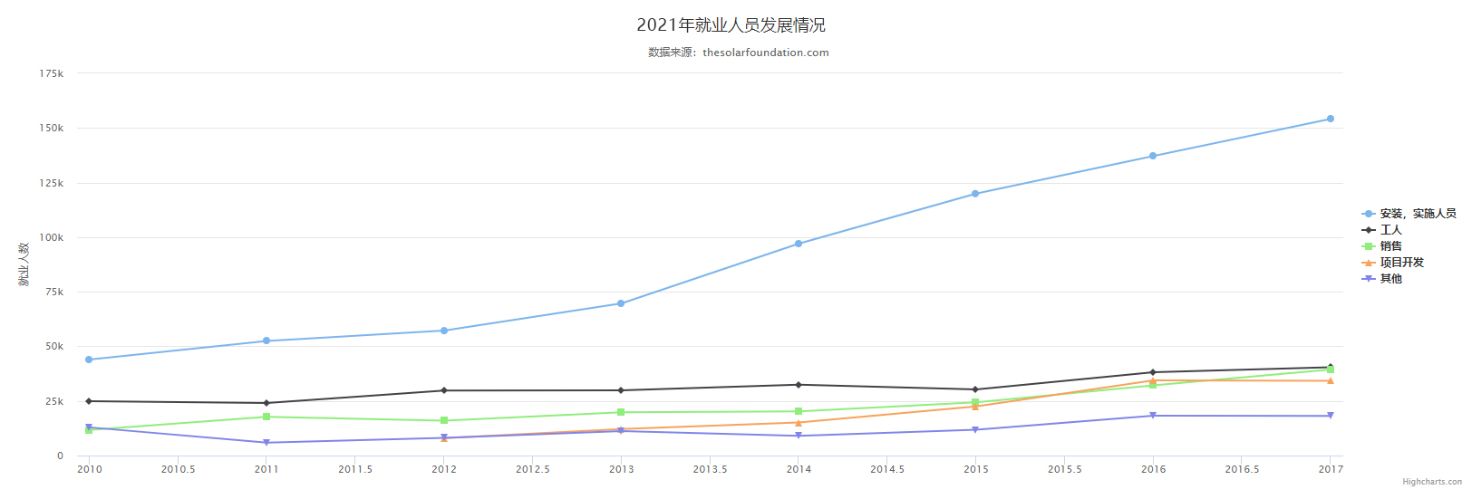
13
内控信息化管理平台—图表展示
单位同期支出对比分析

Slide 35
12
内控信息化管理平台—移动应用
手机移动应用重点定位于方便业务部门人员随时随地，安全快捷地获取到各种财务信息，如工资 查询、报销审批查询、财务状况查询等，并且实现用手机进行待办流程的审批、决策和转交，支持流 程单据、审批意见，支持在办/已办流程的跟踪查询，有效解决领导出差时无法在线审批的问题。

Slide 36
01
省级单位
广西壮族自治区科学技术厅内控信息化管理系统
广西壮族自治区农业农村厅内控管理系统
广西壮族自治区发改委内控管理系统
广西壮族自治区粮食局内控管理系统
02
市级单位
部分
典型案例
04
甘肃省庆阳市财政局内控信息化管理系统
广东清远市林业局专项资金内控信息化管理系统
青海省海东市海东第一人民医院全面预算管理系统
03
教育单位
河池市职业教育中心学校内控管理系统
广西金融职业技术学院内控管理系统
广西机电工程学校内控信息化管理系统
南宁市第四职业技术学校内控管理系统
南宁市第二中学内控信息化管理系统
广东清远市阳山县教育局教育专项资金内控管理系统

